Slide 1




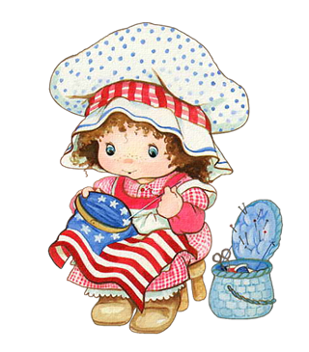
осш № 11 им. А. Навои открытый урок
«Госпожа пуговица»
Учитель технологии: Рыкова И.В.

Slide 2

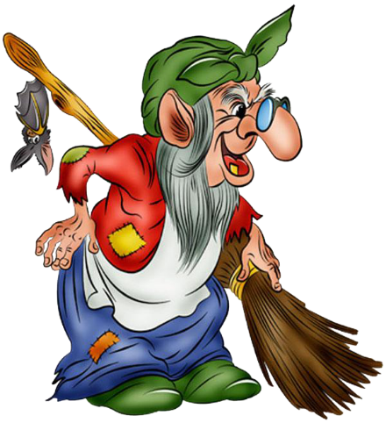
-Ой, посмотрите, кто к нам пришёл?
А ещё и черный ящик принесла. Что-то у неё там заколдовано?
Очень нужная вещица-
Всем на свете пригодится
Для костюма и для юбки,
Для пальто и полушубка,
Ловко в петельку ныряет,
Что открыто, закрывает.
Я весёлая такая,
Деловая, озорная,
Вместо глазок дырочки
Пришей, без растопырочек

Slide 3



Пуговица: толкование
ПУГОВИЦА - застежка(обычно в виде твердого кружка), продеваемая в петлю. (Словарь русского языка С. И. Ожегова)
ПУГОВИЦА - женский род .
Пришиваемая к одежде костяная, металлическая или иная застежка, обычно в виде кружка с отверстиями или ушком, служащая также и украшением.

Slide 4


Пуговица в Энциклопедии
Считается, что пуговицы попали в Европу из Турции примерно 900 лет назад. Эта маленькая вещица изменила покрой мужского костюма: верхнюю одежду теперь не надо было надевать через голову, - она стала распашной и в ней удобно было ездить верхом.
В Европе началась пуговичная эпидемия. Их стали пришивать на мужские костюмы сотнями - уже не ради удобства, а ради красоты. Костюмы стали делать такими узкими, что в них невозможно было сесть, не расстегнув пуговицы.
Самые невероятные пуговицы носили лет 200 назад. В моде были пуговицы диаметром несколько сантиметров. Они покрывались стеклом, под которое вставлялись портреты, цветы, бабочки, но самым необыкновенным были шпанские мушки, переливающиеся как драгоценные камни. Пуговицы заказывали из драгоценных камней, из жемчуга, были пуговицы деревянные, перламутровые, костяные, роговые, кожаные.
Женщины носили вначале мало пуговиц, в основном они пользовались крючками с петлями, но, перенимая элементы мужской одежды (как то лацканы, манжеты, жилеты и т.п.), они далеко обогнали мужчин по количеству пришиваемых пуговиц.
(Энциклопедия моды. Андреева Р., 1997)

Slide 5
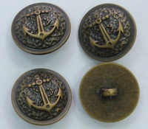
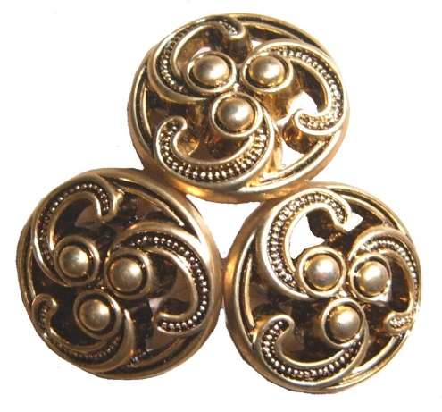
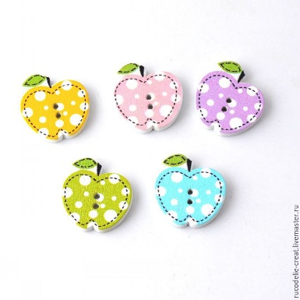


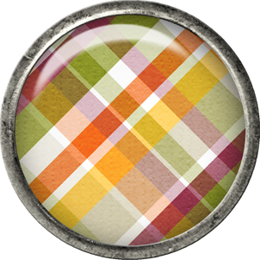
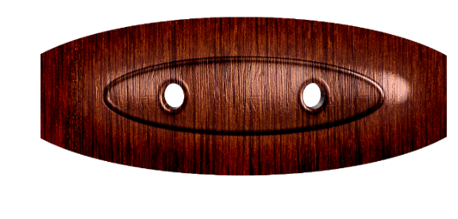
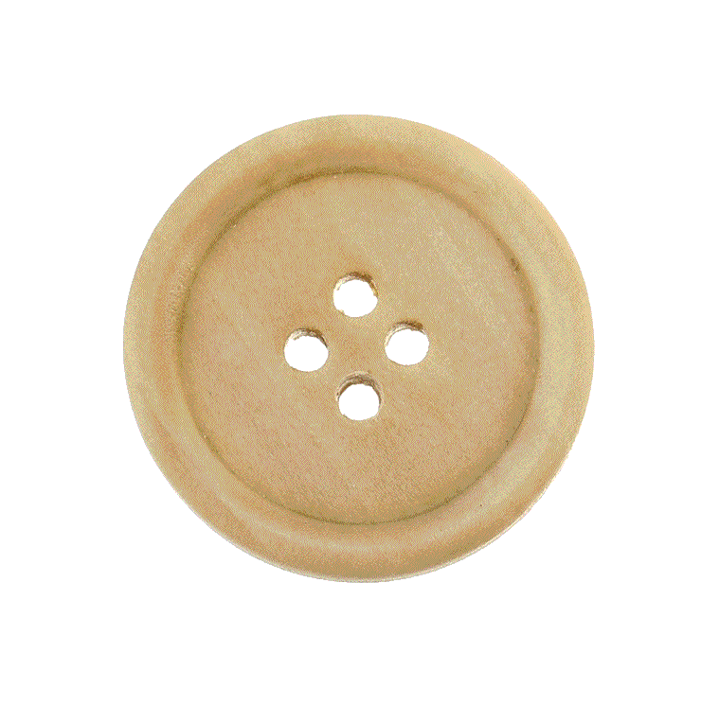


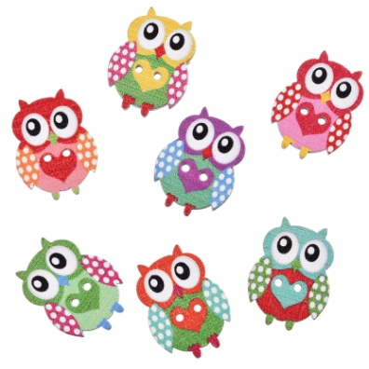
Виды пуговиц
Пуговицы бывают разными - изготавливают их из металла, дерева, пластика, ткани и нитей, стекла, рога и т.д.

Slide 6
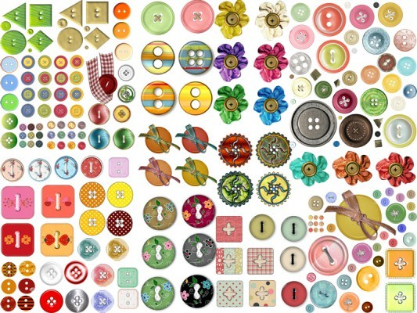
Современные пуговицы

Slide 7
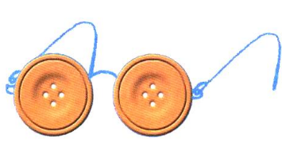
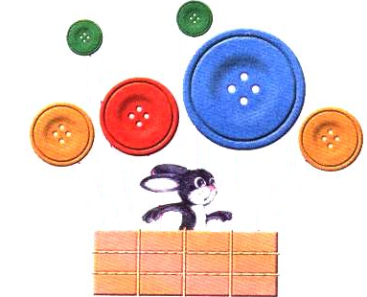
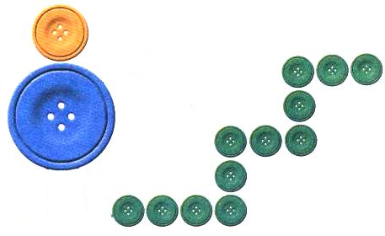
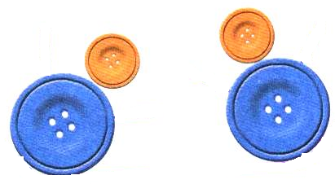
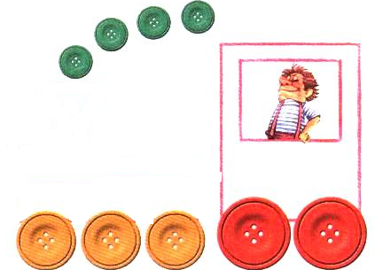
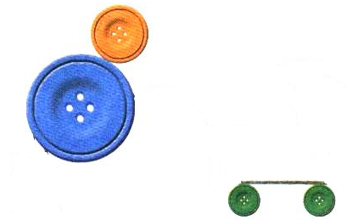
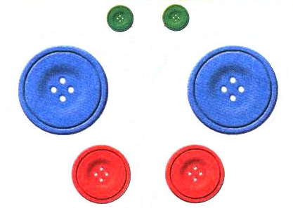
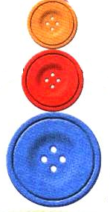
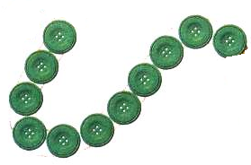

Игра с пуговицами
Дорисуйте рисунок по схеме. Можете придумать свои варианты.

Slide 8
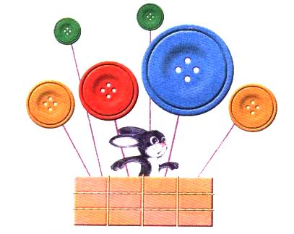
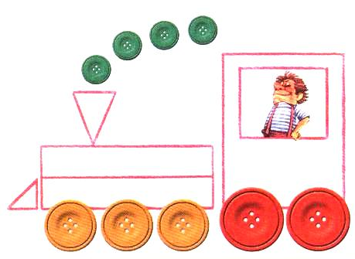
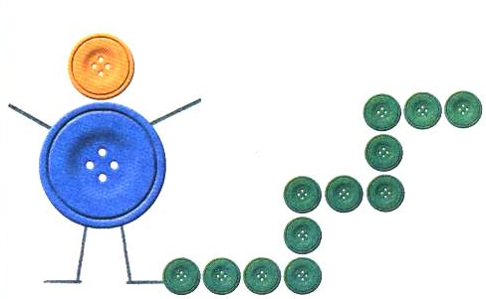
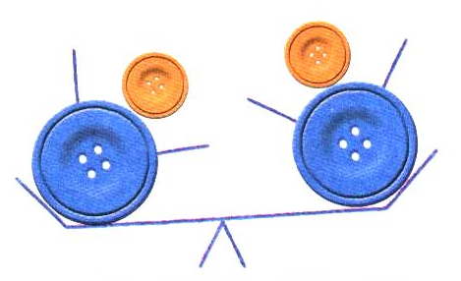
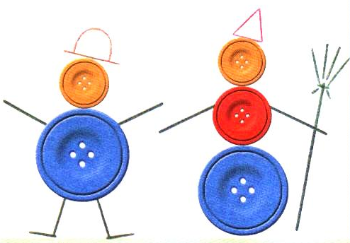
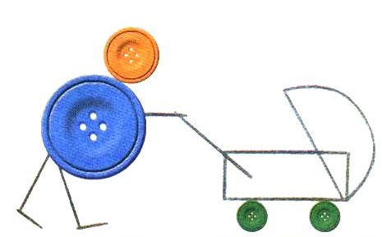
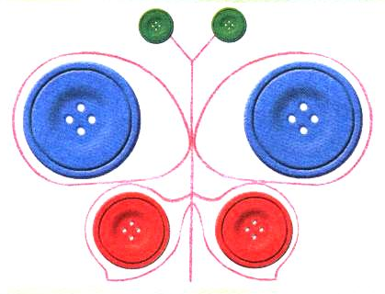
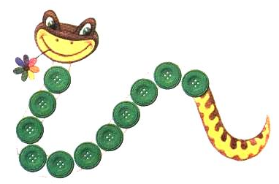
Игра с пуговицами

Slide 9

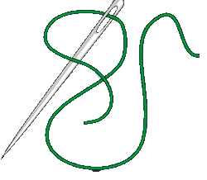

У карлсона беда. У него оторвалась пуговица. Поможем?
Какие инструменты нам понадобятся?
Держится подружка за моё ушко,
стежкою одной всё бежит за мною.
Два конца, два кольца, посередине гвоздик.

Slide 10


Какими способами можно пришить эти пуговицы?

Slide 11
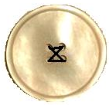
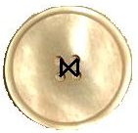
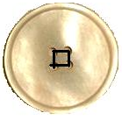
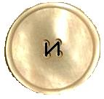
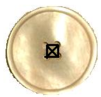
- Увеличение числа поклонников.
- Повышение благосостояния.
- Достижение гармонии с окружающим миром.
- Успех в творчестве.
- Пламенная любовь.

Slide 12

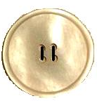
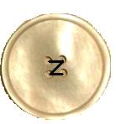
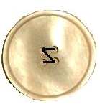
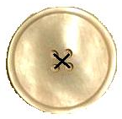
- Укрепление дружеских связей.
- Развитие интуиции, предвидения.
- Успех в делах.
- Привлечение денег.
- Красота и здоровье.

Slide 13
Пуговица: пословицы и поговорки
Пуговички золочёные, а три дня не евши.
Умная умница — что светлая пуговица.
Пуговицы не литы, петли не виты, ничего не сделано.
На чужой рот не пуговицу нашить.
С солдата не пуговку сорвёшь.
Стой, батальон: пуговку нашёл! Марш, марш — без ушка!
Не та шинель, что пуговицами блестит, а та, что греет.
Бойся худого локтя да светлой пуговицы.
У него рожа по шестую пуговицу вытянулась.
Прост, как пуговица
Ясен как солнце, как звездочка, как пуговка, как золото.
Завистнику кажется, что у другого золото блестит, а подойдет поближе - медная пуговица.
Коли первую пуговицу застегнешь неправильно, то все остальные пойдут наперекосяк.

Slide 14
Пуговица: загадки
Маленький, горбатенький в переулке завяз. (Пуговица)
Мышки из норки выглядывают. (Пуговицы)
Чтоб мороз не издевался,
Под пальто не забирался,
Их пришьем немедля мы,
Не бояться чтоб зимы! (Пуговицы)
Я весёлая такая,
Деловая, озорная,
Вместо глазок дырочки
Пришей, без растопырочек! (Пуговица)
Безделица в петлю попала. (Пуговица)

Slide 15
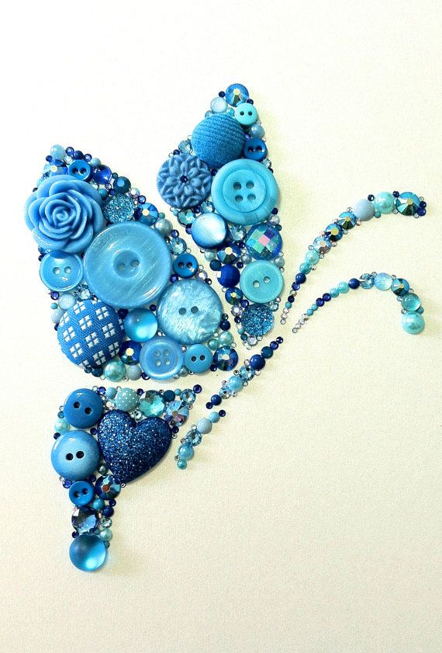
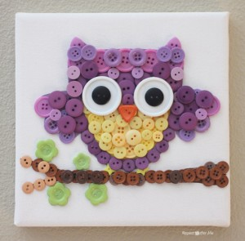
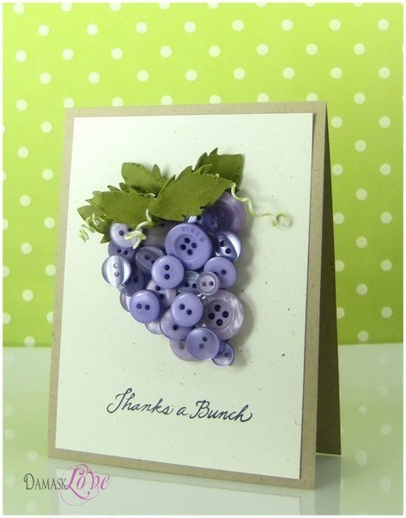
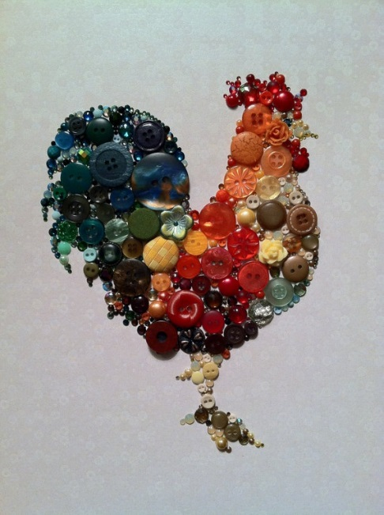
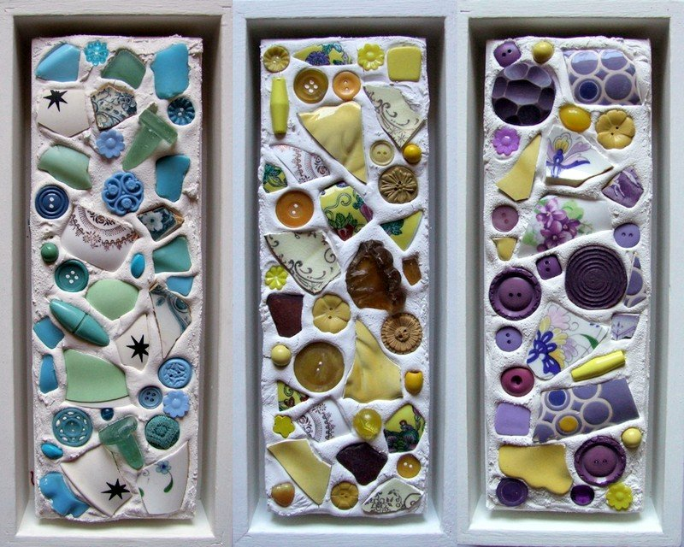
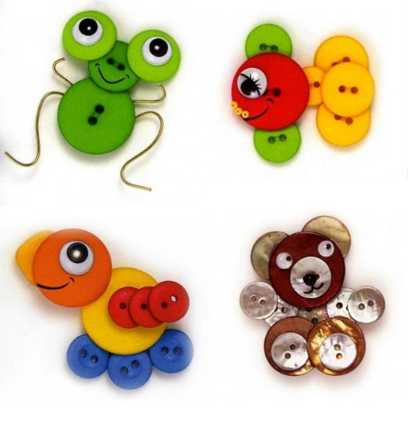
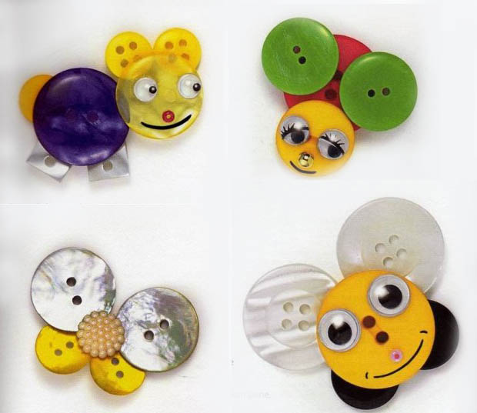
Пуговица: искусство

Slide 16
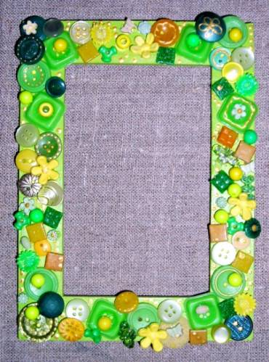
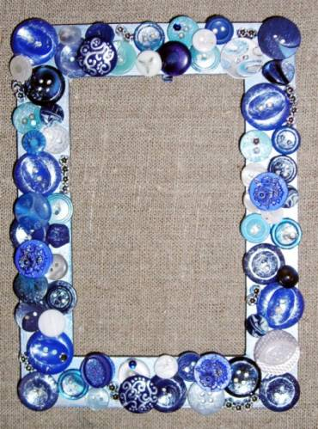
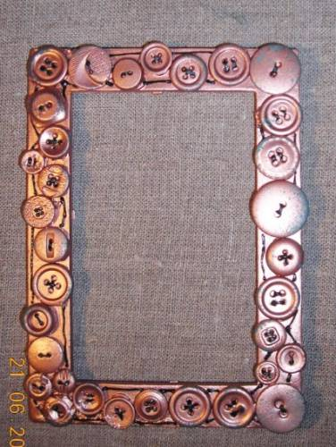
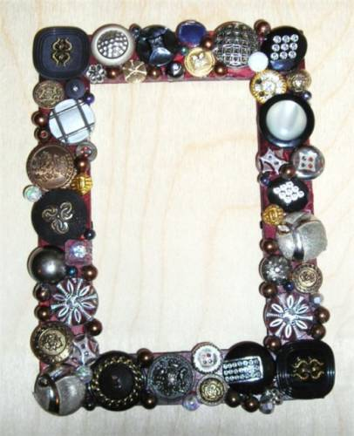
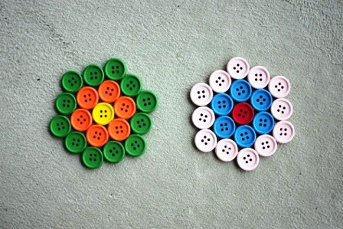
Пуговица: искусство

Slide 17
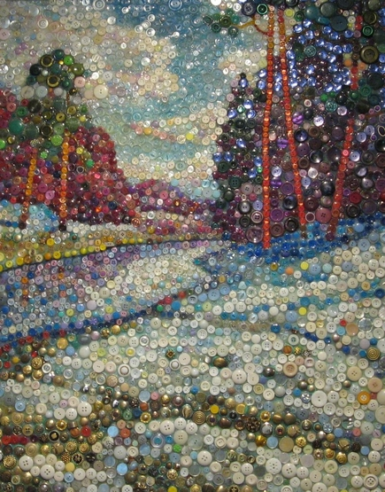








Пуговица: искусство

Slide 18
Спасибо за урок!
Спасибо за внимание.

